Slide 1

深度学习与神经网络课设
郭鸿铭，耿翊中，吴秀鹏

Slide 2
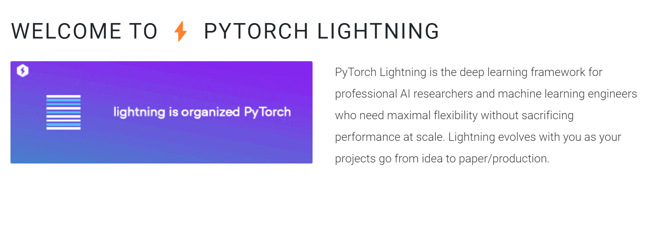
深度学习与神经网络
Pytorch Lightning库

Slide 3
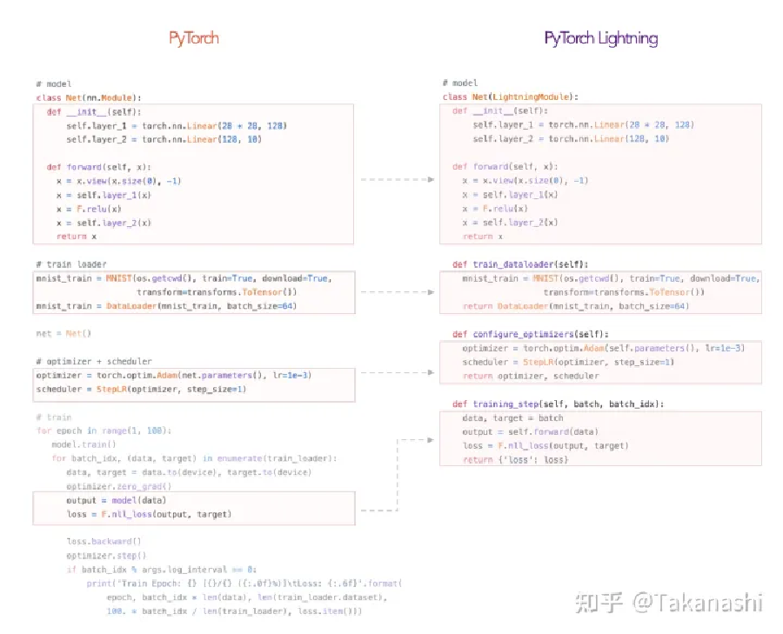
Pytorch Lighting核心思想
Pytorch Lightning的核心设计思想是将深度学习的工程代码和研究代码分离，让用户只关注模型的逻辑和创新，
而不用担心底层的实现细节。
Pytorch Lightning提供了一个统一的接口，让用户可以用最少的代码实现复杂的功能，如分布式训练、自动混合精度、日志记录等。
Pytorch Lightning还保留了Pytorch的灵活性和可定制性，让用户可以根据自己的需求修改和扩展框架。

Slide 4
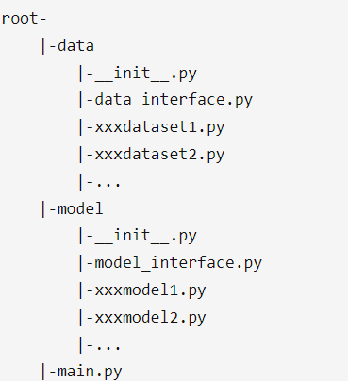
Pytorch Lighting使用架构
1.主目录下只放一个main.py文件。
2.data和model两个文件夹中放入__init__.py文件，做成包。这样方便导入。两个init文件分别是：
from .data_interface import DInterface
from .model_interface import MInterface
在data_interface中建立一个
class DInterface(pl.LightningDataModule):
用作所有数据集文件的接口。__init__()函数中import相应Dataset类，setup()进行实例化，
3.model_interface中建立class MInterface(pl.LightningModule):类，同理
4.main.py函数只负责：
定义parser，添加parse项。
选好需要的callback函数们。
实例化MInterface, DInterface, Trainer。

Slide 5
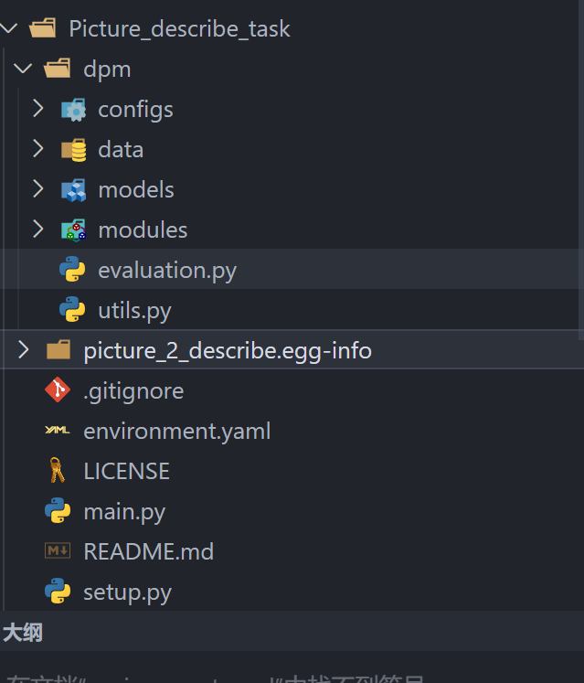
深度学习与神经网络
整体文件结构（系统架构）

Slide 6
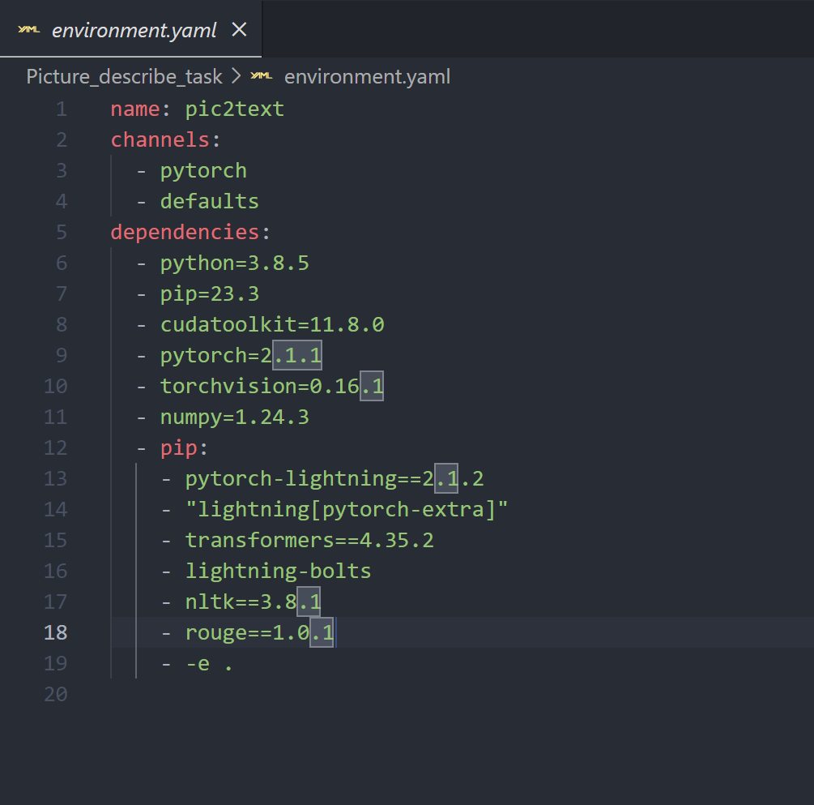
深度学习与神经网络
环境依赖文件

Slide 7
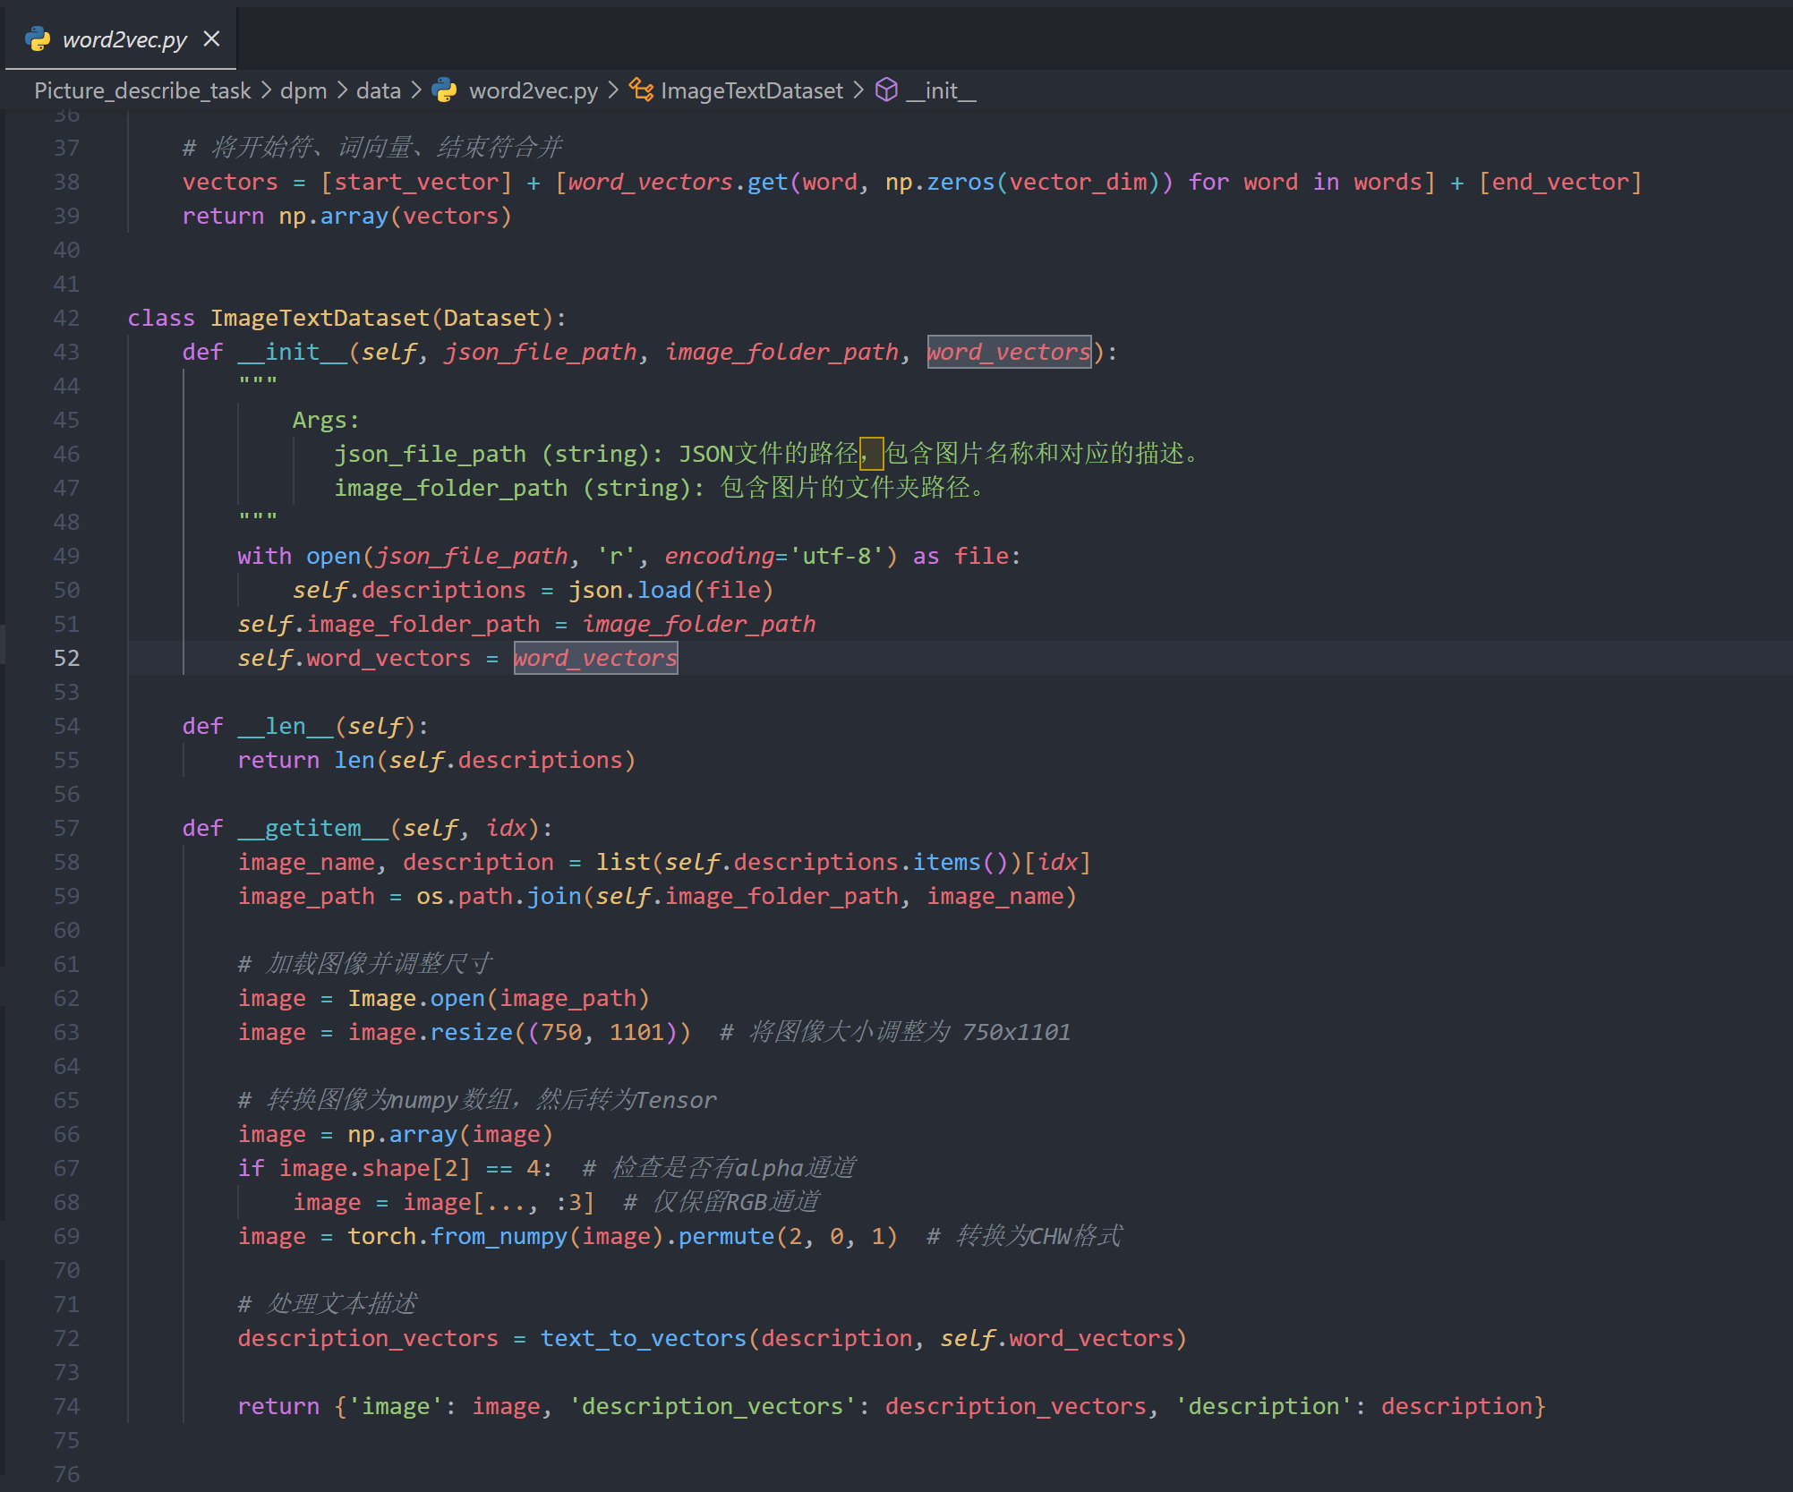
深度学习与神经网络
数据集处理方法

Slide 8
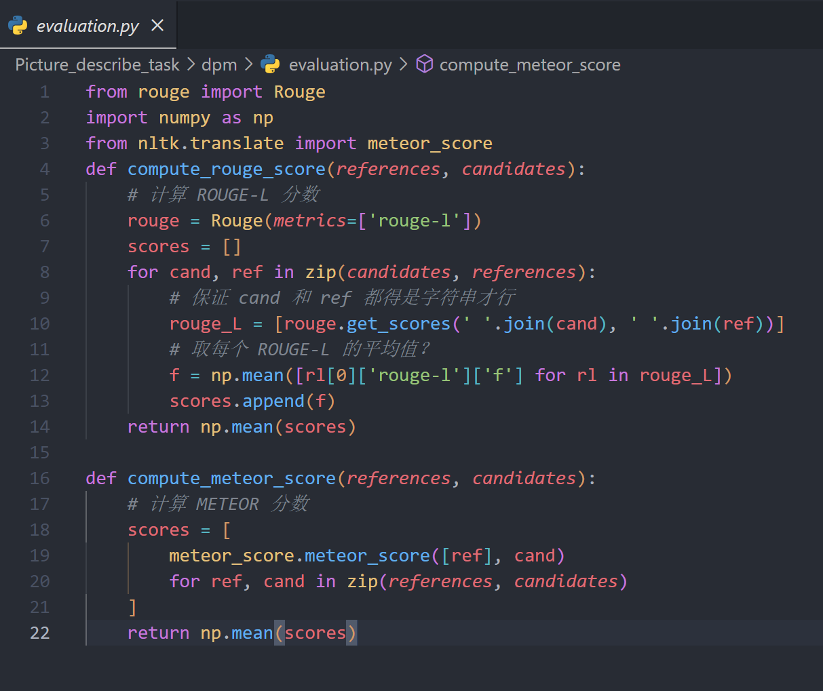
深度学习与神经网络
整评估函数实现

Slide 9
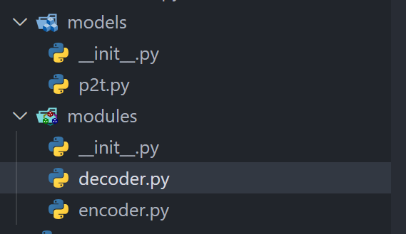
深度学习与神经网络
核心组件

Slide 10
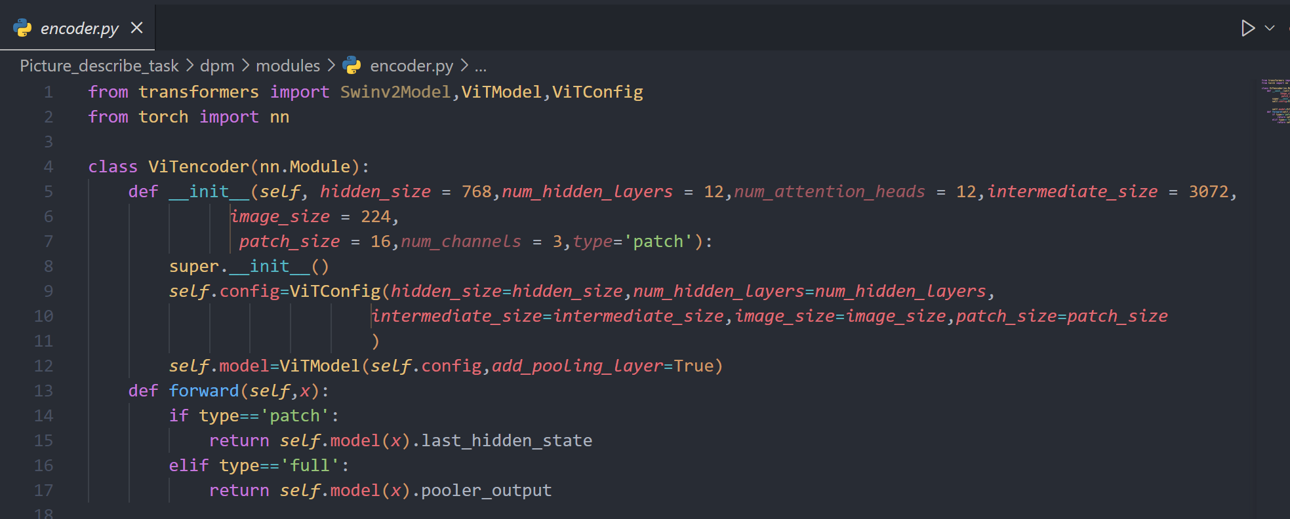
深度学习与神经网络
VIT ENCODER

Slide 11
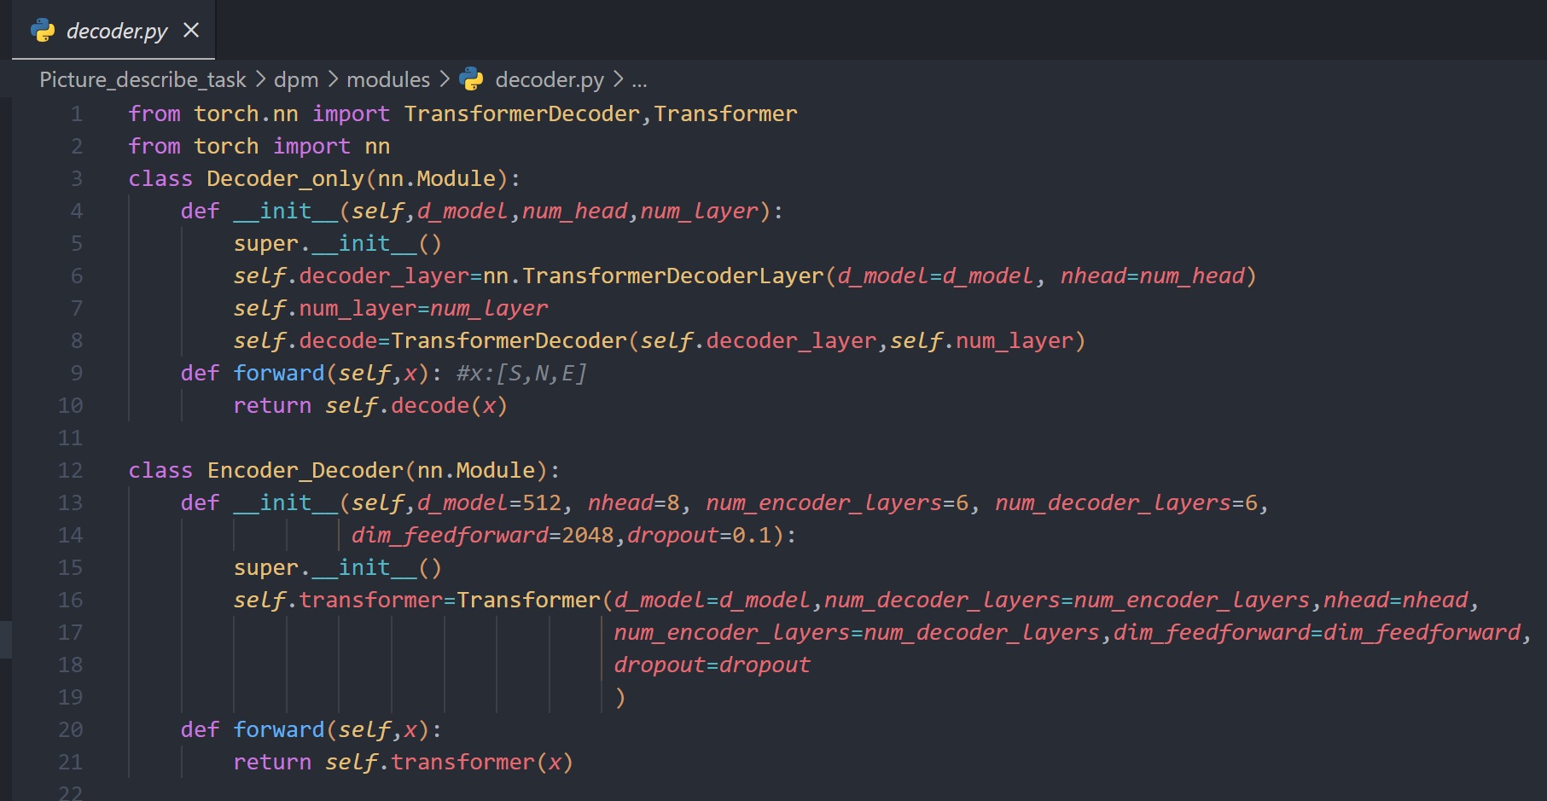
深度学习与神经网络
decoder-only 和transformer deconder

Slide 12
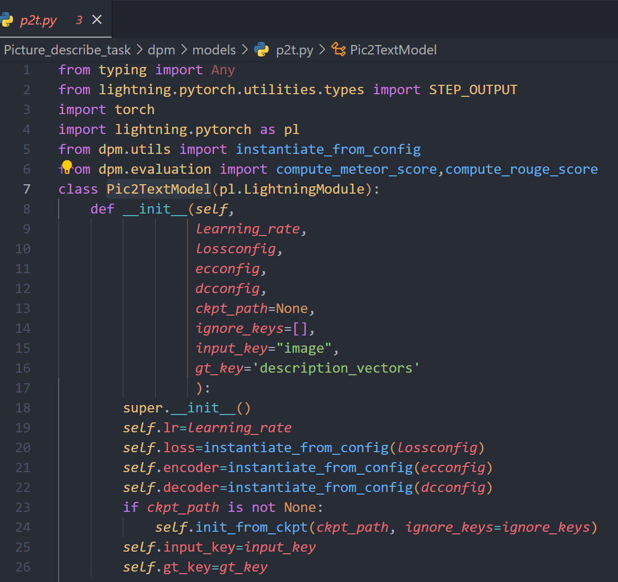
深度学习与神经网络
主体模型实现

Slide 13
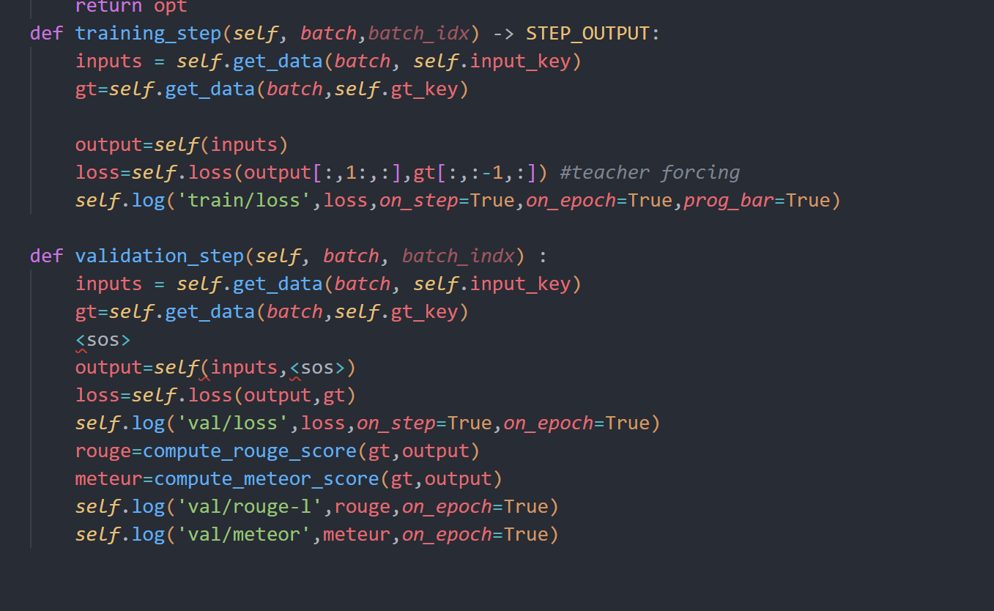
深度学习与神经网络
teacher forcing训练

Slide 14
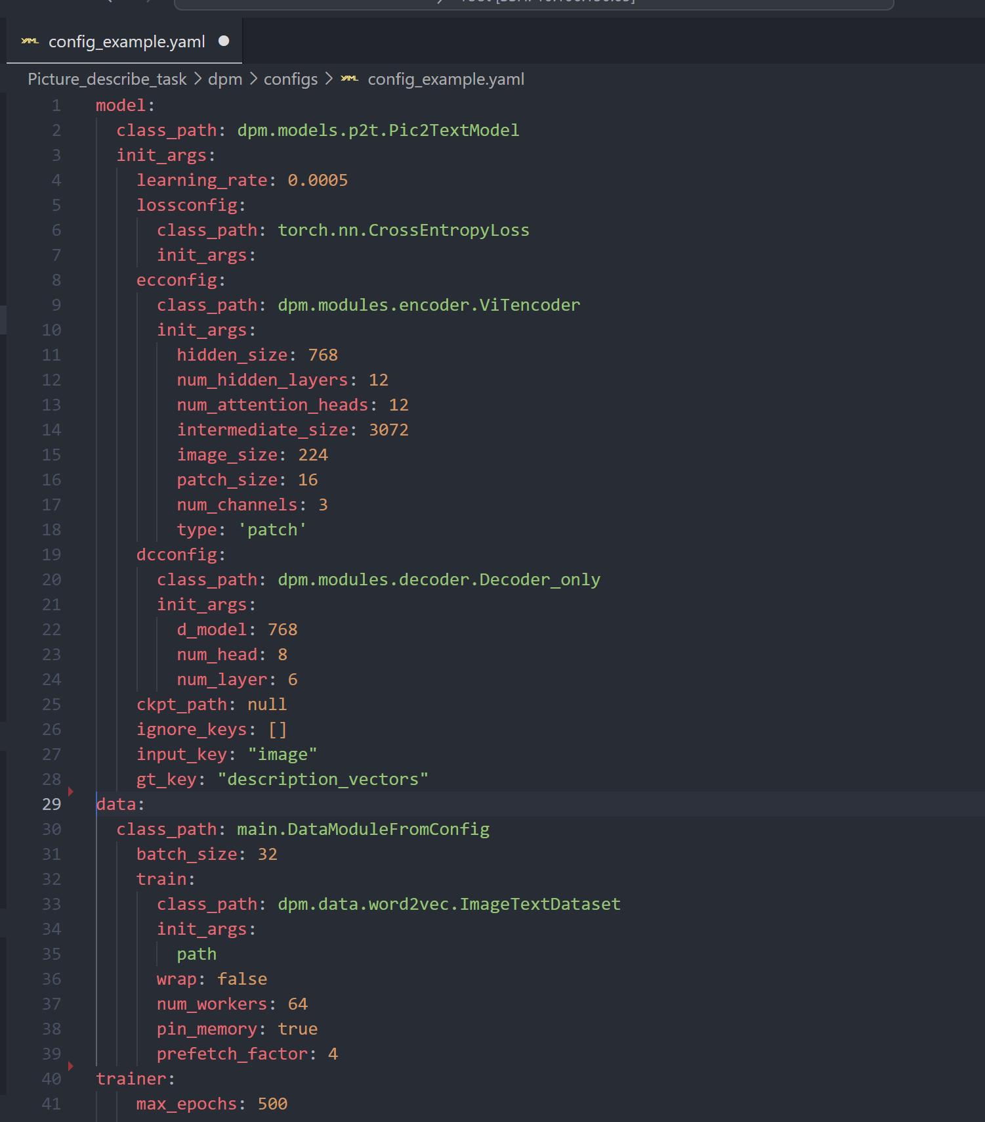
深度学习与神经网络
config文件配置

Slide 15
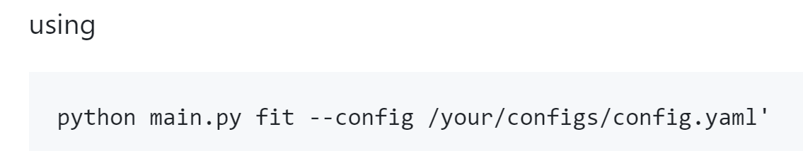
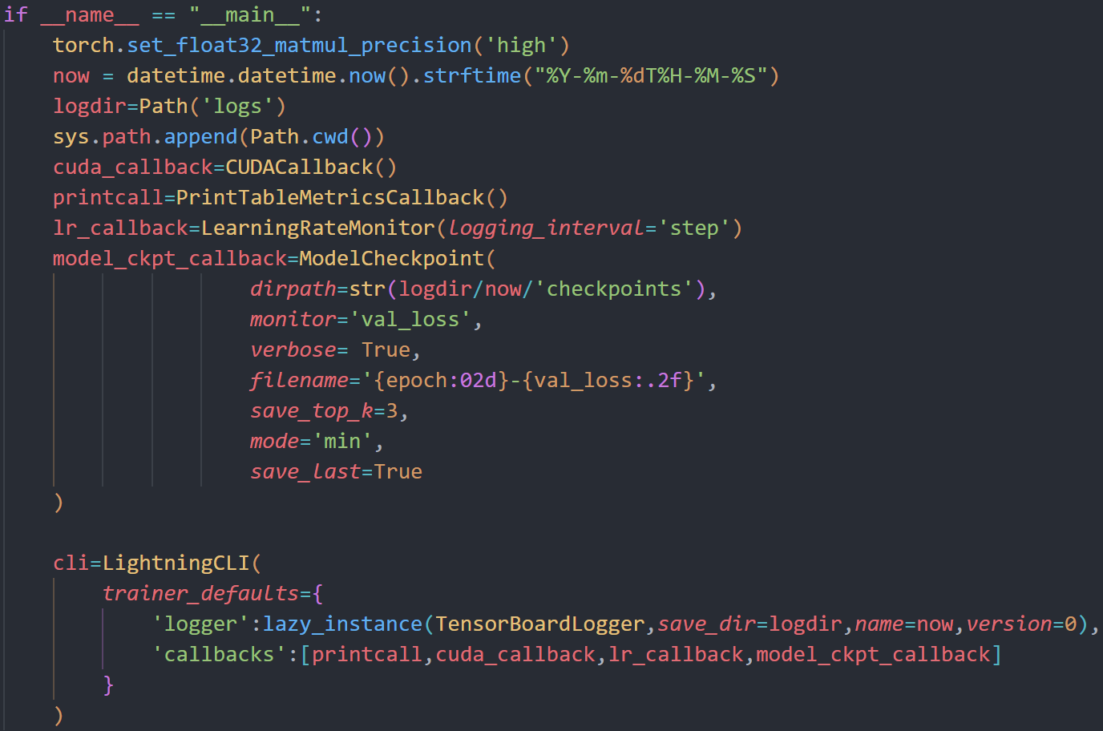
深度学习与神经网络
主题训练过程

